Slide 1
T.C.
KASTAMONU ÜNİVERSİTESİ
TURİZM FAKÜLTESİ
Gastronomi ve Mutfak Sanatları Bölümü
Gastronomi Kavramı ve Tarihçesi

Slide 2
GASTRONOMİ İLE İLGİLİ GENEL KAVRAMLAR
Gastronomi Kavramı
Gastronomi kavramı bilindiği kadarı ile ilk defa Antik Yunan döneminde 4. yüzyılda Sicilyalı Yunan Archestratus tarafından kaleme alınan Akdeniz Bölgesi gıda ve şarap rehberini konu edinen “Gastronomia” başlıklı kitapta kullanılmıştır.

Slide 3
Uzun bir yok oluş veya unutulmaya yüz tutma sürecinden sonra, gastronomi kavramı tekrar 1801 yılında Fransız şair Joseph Berchoux (1762-1838) tarafından yayınlanan, Gastronomi ya da Tarladan Sofraya İnsan (Gastronomie ou L’Homme des Champs à Table ) başlıklı kitabındaki iyi yaşamak üzerine yazdığı şiirinde “De La Gastronomie” başlığını kullanması ile beraber tekrar gündeme gelmiştir.

Slide 4
1825 yılında J.A. Brillant Savarin “Lezzet Fizyolojisi ya da Yüce Mutfak Üzerine” isimli kitabında gastronomiyi, “insanın beslenmesi ile ilişkili olan her şey” olarak açıklaması ilk geniş tanımlardan biri olarak kabul edilmektedir. Gastronominin amacını mümkün olan en iyi besin yoluyla insanın kendini korumasıdır şeklinde özetleyen Savarin, besin haline getirilebilecek şeyleri araştıran, sağlayan ya da hazırlayan herkesin kesin prensipler aracılığı ile yönetilerek bu amaca ulaşabileceklerini belirtmiştir.

Slide 5
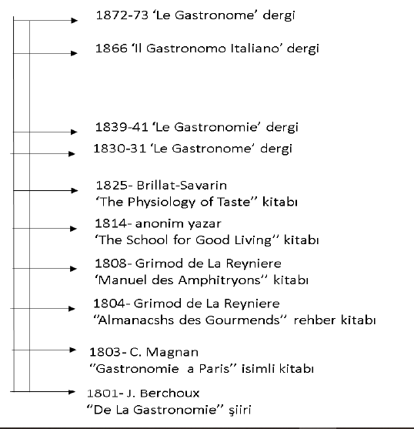

Slide 6
Etimolojik olarak incelendiğinde, gastronomi terimi eski Yunan döneminden, gastro ağızdan başlayarak mide ve uzantılarını içeren tüm sindirim sistemi ile ilgili, nomi- yönetmelik, yönerge veya düzen içeren anlamını taşıyan terimlerden oluşmaktadır.
Bu terimlerin anlamından yola çıkarak gastronominin, yeme-içme konusunda tavsiyeler, yöntemler veya nerede, nasıl, ne kadar gibi soruları cevaplayabilen geniş bir yelpazeye sahip anlam içerdiği sonucu çıkartılabilmektedir.

Slide 7
Harrison 1982 yılında gastronomiyi;
pratik,
teorik,
teknik ve
gıda olmak üzere dört ana alana ayırmış ve her bir alanla ilgili sorumlu kişileri de belirtmiştir.

Slide 8
Temel olarak gastronomi, gıda üzerindeki tüm çalışmaları kapsayarak yeme-içme olgusu ile ilişkilendirilse de tarih, coğrafya, antropoloji gibi sosyal bilimler ve fizik, kimya, biyokimya gibi doğa bilimleri ile anlamını daha da genişletmiştir.

Slide 9
Gastronomi alan ve bilim dalı olarak yeni teori ve farklı pratiklerin açıklanması ile gelişme sürecini halen devam ettirmektedir. Belirli bir alandaki kavramların çeşitlenmesi o alanın ilerlemesi ve zenginleşmesi anlamına da gelmektedir. Bu nedenle, gastronomi bilimi zaman içinde fen ve sosyal bilimler ile etkileşimini arttırarak disiplinler arası bir takım farklı kavramların da ortaya çıkmasını ve kullanılmasını da sağlamıştır.

Slide 10
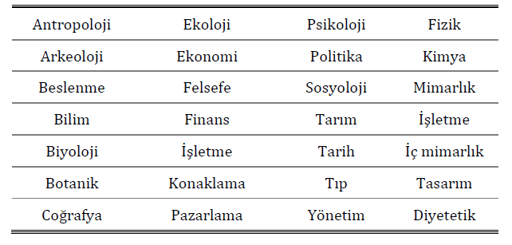
Gastronomi ile kesişen alanlar

